Slide 1
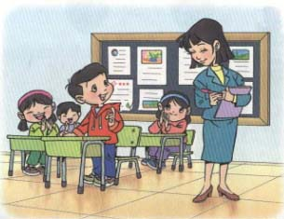

6、我选我

Slide 2









我会认
委
补
室
宁
愣
切
集
掌

Slide 3
我会读
委员 补选 教室
王宁 愣住 亲切
集体 掌声 一样
响起 学校 班会

Slide 4
、我 选 我
李小青是我们班的劳动委员。前几天，他转到别的学校上学了。

Slide 5
今天开班会，林老师让大家补选一名劳动委员。选谁呢？教室里静悄悄的，大家都在想。突然，王宁站起来说：“我选我。”

Slide 6
大家都愣住了。林老师亲切地说：“王宁，说说吧，你为什么选自己？”王宁说：“我和李小青是好朋友。他爱劳动，爱集体。我要像他一样热爱劳动，关心集体。”

Slide 7


读一读，想一想：
王宁选自己当劳动委员，课文是怎么写的？
选谁呢？教室里静悄悄的，大家都在想。
突然，王宁站起来说：“我选我。”
王宁说：“我和李小青是好朋友。他爱劳动，爱集体。我要像他一样热爱劳动，关心集体。

Slide 8

帮帮我
选谁呢？教室里静悄悄的，大家都在想。
教室里静悄悄的，大家都在想：选谁呢？
教室里静悄悄的，选谁呢？大家都在想。

Slide 9
帮帮我
林老师亲切地说：“王宁，说说吧，你为什么选自己？” 王宁说：“我和李小青是好朋友。他爱劳动，爱集体。我要像他一样热爱劳动，关心集体。”

Slide 10
王宁的话刚说完，教室里
响起一片掌声。

Slide 11

为什么王宁的话刚说完，教室里就响起一片掌声？

Slide 12
我会读
李小青是我们班的劳动委员。
我们班的劳动委员是李小青。
刘爽是我的好朋友。
我的好朋友是刘爽。

Slide 13
我会填
我和李小青是( )。他
（ ），（ ）。我要
像他（ ），关心
集体．
好朋友
爱劳动
爱集体
一样热爱劳动

Slide 14
我会写
员
青
宁
室

Slide 15


我会写
切
校
教
班

Slide 16

假如你要参加班干部竞选，你准备讲些什么呢？

Slide 17


